Slide 1
SIILINJÄRVEN ELINVOIMATEKIJÄT
16.4.2025 Kalle Savolainen

Slide 2
Siilinjärven asukasluku viisivuotiskausittain v.1925 - 2020
Notes:
2

Slide 3
Syntyneet ja kuolleet vuosikymmenten summina 1960-2020
Notes:
3

Slide 4
Siilinjärven kuntien välinen muuttoliike vuosikymmenten summina 1960-2020
Notes:
4

Slide 5
Siilinjärven nettomuuttoliikkeen osatekijät vuosikymmenten summina 1960-2020
Notes:
5

Slide 6
Nettomuuton ikärakenne 2017-2023
Notes:
6

Slide 7
Siilinjärven asukasluvun kasvu ja sen osatekijät vuosikymmenten summina v.1960-2020
4 334
3 581
2 885
993
1 268
241
Notes:
7

Slide 8
Siilinjärven väestönmuutostekijät vuosikymmenten summina 1960 - 2020
 | Luonnollinen väestönlisäys | Kokonaisnetto-muutto | Väkiluvun korjaus | Asukasluvun kokonais- muutos yhteensä
Vuosikymmen | henk | henk | henk | henk | henk /v
1960-1970 | 1 001 | 1 264 | x) 620 | 2 885 | 289
1970-1980 | 1 340 | 2 920 | 74 | 4 334 | 433
1980-1990 | 1 785 | 1 850 | -54 | 3 581 | 358
1990-2000 | 1 395 | -421 | 19 | 993 | 99
2000-2010 | 1 251 | 27 | -10 | 1 268 | 127
2010-2020 | 772 | -542 | 11 | 241 | 24
1960-2020 yht | 7 544 | 5 098 | 660 | 13 302 | 221
X) Kehvo-Väänälänrannan liitos v.1969
Notes:
8

Slide 9
Siilinjärven tulomuutto lähtökunnittain 1995-2023 yhteensä
12 kuntaa, joista eniten tulomuuttoa Siilinjärvelle
Kuopio | 22 007
Lapinlahti | 1 288
Helsinki | 803
Iisalmi | 679
Jyväskylä | 647
Joensuu | 533
Vantaa | 393
Oulu | 347
Espoo | 332
Kajaani | 331
Pielavesi | 314
Tampere | 289
Notes:
9

Slide 10
Siilinjärveltä lähtömuutto 1995-2020 yhteensä
12 kuntaa, joihin eniten lähtömuuttoa Siilinjärveltä
Kuopio | 21 522
Lapinlahti | 1 395
Helsinki | 1 266
Jyväskylä | 1 027
Iisalmi | 772
Joensuu | 689
Tampere | 646
Oulu | 501
Espoo | 407
Leppävirta | 348
Turku | 305
Varkaus | 289
Notes:
10

Slide 11
Siilinjärven nettomuutto 1995-2023 yhteensä
10 suurinta nettotulo- ja 10 suurinta nettolähtömuuttokuntaa
Notes:
11

Slide 12
Siilinjärven väestömäärän muutos taajamissa ja haja-asutusalueella 1960 - 2020
 | 1960 | 1970 | 1980 | 1990 | 2000 | 2010 | 2020
Kirkonkylä | 2814 | 4403 | 7115 | 9362 | 9610 | 9846 | 10219
Toivala-Vuorela-Metsäkoulu | 931 | 1454 | 3428 | 4178 | 4544 | 5184 | 5587
Haja-asutusalue | 5043 | 4977 | 4571 | 5209 | 5588 | 5980 | 5445
Yhteensä | 8 788 | 10 834 | 15 168 | 18 749 | 19 742 | 21 010 | 21251
Notes:
12

Slide 13
Kirkonkylän väestö pienalueittain 2020
 | Väestö |  |  | Väestö
Keskusta | 433 |  | Pyylampi | 1129
Kirkonmäki | 496 |  | Radantaus | 18
Siilinpää | 418 |  | Pyylampi II | 58
Viinamäki | 463 |  | Joentaus | 425
Tarinaharju itäin | 9 |  | Simonsalo | 564
Keskuskortteli | 67 |  | Jynkkä | 50
Tarinaharju länt | 11 |  | Leppäkaarre | 1199
Vesijärvi | 947 |  | Päivärinne | 344
Taivallahti | 16 |  | Tynnörinen | 396
Harjamäki | 680 |  | Sulkavanniitty | 425
Mäntymäki | 199 |  | Vanha-Pappila pohj | 195
Ahmo | 304 |  | Knuutila | 326
Räisälä | 399 |  | Vanha-Pappila etel | 228
Kirkonkylä yhteensä | 9 799
Notes:
13

Slide 14
Toivala-Vuorelan väestö pienalueittain 2020
 | Väestö
Vuorela | 2 556
Kunttari | 390
Toivala | 1 108
Metsäkoulu | 560
Haaparinne | 828
Toivala-Vuorela yhteensä | 5 442
Notes:
14

Slide 15
15 vuotta täyttänyt väestö koulutusasteen mukaan 1970 ja 2020
 |  | 1970 |  |  |  | 2020
 | Siilinjärvi | Pohjois-Savo | Koko maa |  | Siilinjärvi | Pohjois-Savo | Koko maa
 | % | % | % |  | % | % | %
Ei perusasteen jälkeistä tutkintoa | 72,3 | 78,3 | 74,7 |  | 21,5 | 24,9 | 25,8
Tutkinnon suorittaneita yhteensä | 27,7 | 21,7 | 25,3 |  | 78,5 | 75,1 | 74,2
Keskiaste | 19,1 | 15,0 | 16,5 |  | 44,2 | 45,1 | 40,6
Alin korkea-aste | 5,3 | 3,8 | 4,6 |  | 11,0 | 9,6 | 9,0
Alempi korkeakouluaste | 2,2, | 2,0 | 2,6 |  | 12,9 | 11,1 | 12,2
Ylempi korkeakouluaste | 1,0 | 1,0 | 1,5 |  | 7,8 | 7,2 | 10,3
Tutkijakoulutusaste | 0,04 | 0,02 | 0,12 |  | 1,0 | 1,0 | 1,1
Notes:
15

Slide 16
Siilinjärven ammatissa toimiva väestö 1950-2014
Notes:
16

Slide 17
Siilinjärven väestön ikärakenne v.1960 - 2020
Notes:
17

Slide 18
Valmistuneet asunnot 1950 – 2020 vuosikymmenten summina
Notes:
18

Slide 19
Siilinjärven työpaikat toimialoittain 1960 – 2020
Huom ! Vuosikymmenten välinen vertailtavuus vaikeaa toimialaluokitusmuutosten vuoksi
Työpaikat | 1960 | 1970 | 1980 | 1990 | 2000 | 2010 | 2020
Maa- , metsä- ja kalatalous | 2091 | 1188 | 767 | 609 | 396 | 354 | 267
Kaivos- ja kaivannaistoiminta |  |  | 127 | 239 | 152 | 21 | 32
Teollisuus | 171 | 829 | 1 177 | 1113 | 945 | 1006 | 1039
Sähkö-, kaasu- ja vesihuolto |  |  | 34 | 113 | 108 | 39 | 128
Rakennustoiminta | 494 | 527 | 568 | 410 | 430 | 737 | 815
Tukku- ja vähitt.kauppa, rav. ja maj.toim | 127 | 347 | 449 | 824 | 751 | 832 | 883
Kuljetus, varastointi, tietoliikenne | 144 | 205 | 386 | 351 | 347 | 358 | 278
Rah., vak., kiint. ja liike-el.palv. toim |  |  | 118 | 393 | 340 | 564 | 639
Yht.kunn.ja henk.koht palvelut | 760 | 1601 | 2 569 | 2720 | 2414 | 2726 | 2813
Tuntematon |  | 0 | 171 | 205 | 114 | 113 | 90
Yhteensä | 3787 | 4697 | 6 366 | 6977 | 5997 | 6750 | 6984
Notes:
19

Slide 20
Työllinen työvoima ja työpaikat toimialoittain 2022
 | Työll. Työvoima | Työpaikat
Maa- , metsä- ja kalatalous | 288 | 257
Kaivos- ja kaivannaistoiminta | 53 | 174
Teollisuus | 978 | 1129
Sähkö-, kaasu- ja vesihuolto | 92 | 136
Rakennustoiminta | 897 | 760
Tukku- ja vähitt.kauppa, rav. ja maj.toim | 1160 | 904
Kuljetus, varastointi, tietoliikenne | 679 | 327
Rah., vak., kiint. ja liike-el.palv. toim | 230 | 629
Yht.kunn.ja henk.koht palvelut | 4752 | 2828
Tuntematon | 84 | 84
Yhteensä | 9213 | 7227
Notes:
20

Slide 21
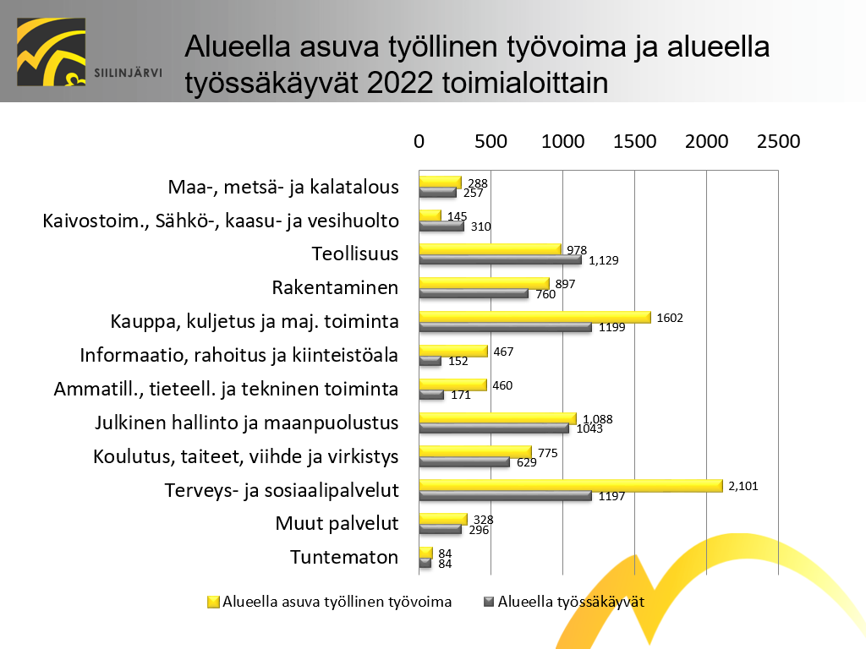

Slide 22
Työssäkäyntiliikenteen pääsuunnat 1980 - 2014
Siilinjärvi – Kuopio |  |  |  | Muutos 1980 - 2014
Työssäkäynti | 1980 | 1990 | 2014 | lkm | %
Siilinjärveläiset Kuopiossa | -1741 | -2948 | -4438 | 2697 | 154,9
Kuopiolaiset Siilinjärvellä | 972 | 1363 | 2401 | 1429 | 147,0
Netto | -769 | -1585 | -2037 | 1268 | 164,9
Siilinjärvi - muu Pohjois-Savo |  |  |  | Muutos 1990- 2014
Työssäkäynti | 1980 | 1990 | 2014 | lkm | %
Siilinjärveläiset muualla P-Savossa |  | -90 | -415 | 325 | 361,1
Muualta P-Savosta Siilinjärvellä |  | 140 | 481 | 341 | 243,6
Netto |  | 50 | 66 | 16 | 32,0
Siilinjärvi - muu Suomi |  |  |  | Muutos 1990 - 2014
Työssäkäynti | 1980 | 1990 | 2014 | lkm | %
Siilinjärveläiset muualla maassa |  | -437 | -414 | -23 | -5,3
Muualta maasta Siilinjärvellä |  | 185 | 252 | 65 | 35,1
Netto |  | -252 | -163 | -88 | -34,9
Notes:
22

Slide 23
Työssäkäyntiliikenteen muutokset 1970 - 2020
 |  |  |  |  |  |  | Muutos 1970 - 2020
Työssäkäynti yhteensä | 1970 | 1980 | 1990 | 2000 | 2010 | 2020 | lkm | %
Siilinjärveläiset omassa kunnassa - %-osuus omasta työll..työvoimasta | 3862 | 4774 | 5289 60,3 | 4226 | 4050 43,6 | 3623 40,3 | -239 | -6,2
Siilinjärveläiset muualla - %-osuus omasta työll. työvoimasta |  |  | 3475 39,7 |  | 5233 56,4 | 5383 59,7
Siilinjärven työpaikat yhteensä | 4818 | 6050 | 6977 | 5997 | 6750 | 6984 | 2166 | 45,0
Siilinjärven työllinen työvoima | 4760 | 7084 | 8764 | 8338 | 9283 | 9006 | 4246 | 89,2
Muualta yhteensä Siilinjärvellä - %-osuus S.järven työpaikoista | 956 | 1276 | 1688 24,2 | 1771 | 2700 40,0 | 3361 48,1 | 2405 | 251,6
Nettopendeli Työpaikkaomavaraisuusaste (%) | 58 101,2 | -703 85,4 | -1787 79,6 | -2341 71,9 | -2533 72,7 | -2022 77,5 | 1964 -23,7 | 3386
Notes:
23

Slide 24
Siilinjärven - Kuopion työssäkäyntiliikenne 1990-2020
 | 1990 | 2010 | 2020
Kuopion työpaikat yhteensä | 49381 | 50164 | 52118
Siilinjärveltä Kuopiossa työssäkäyvät | 2948 | 4369 | 4538
= %-osuus Kuopion työpaikoista | 6,0 | 8,7 | 8,7
Siilinjärven työpaikat yhteensä | 6977 | 6750 | 6984
Kuopiosta Siilinjärvellä työssäkäyvät | 1363 | 2104 | 2634
= %-osuus Siilinjärven työpaikoista | 19,5 | 31,2 | 37,7
Siilinjärven työpaikat yhteensä | 6977 | 6750 | 6984
Yleensä muualta Siilinjärvellä työssäkäyvät | 1688 | 2700 | 3361
= %-osuus Siilinjärven työpaikoista | 24,2 | 40,0 | 48,1
Notes:
24

Slide 25
Tulomuuton syitä
Kohtuullisen hyvät omakotitontin saamisen mahdollisuudet, Kuopiossa takavuosina pulaa
Hyvät asunnon osto- ja myyntimahdollisuudet, asunnon arvo ja hinta säilyy
Asuntojen ja tonttien hinnat Kuopiota halvemmat
Turvallinen, luonnonläheinen, lapsiystävällinen, sopivan kokoinen, maaseutumainen kunta
Hyvät ja asuntoalueita lähellä olevat kunnalliset peruspalvelut
Työmahdollisuuksia eri aloilla
Kuopion läheisyyden tarjoamat mahdollisuudet
Notes:
25

Slide 26
Lähtömuuton syitä
Kuopion ja muiden suurten opiskelijakaupunkien vetovoima (työmahdollisuudet, opiskelumahdollisuudet, erilaiset elämässä etenemisen mahdollisuudet, kaupalliset palvelut, kulttuuri-, vapaa-aika- ja virkistyspalvelut, kaupunkimainen elämänmuoto, vuokra-asuntojen saanti)
Elämäntilanteen vaihtelut: perhesyyt, eläköityville omakotitalon myynti ja pienemmän kaupunkiasunnon osto
Työpaikkojen ja palvelujen kiihtyvä keskittyminen Kuopioon
Paluu juurille syntymäkuntaan
Notes:
26

Slide 27
Siilinjärven muuttoliikkeen luonne
Tulomuuttajat valtaosin nuoria lapsiperheitä Kuopiosta ja pieneltä osin muualta Pohjois-Savosta
Kehyskunnan rooli näkyy suurena niin tulo- kuin lähtömuuttona Kuopioon
Tulomuuttajista osalla syynä työpaikan saaminen Siilinjärveltä
Poismuuttajat valtaosin nuoria opiskelijoita, jotka muuttavat Kuopioon tai muihin suuriin opiskelukaupunkeihin, nuorten ikäluokkien kasvu lisää poismuuttoa
Poismuuttoa syntyy kotikuntaan paluusta
Maaseutualueelle on muuttanut asukkaita omakotirakentamisen myötä, mm. Kuuslahti, Pöljä, Kumpunen, Jännevirta
Myös kunnan sisäinen muuttoliike on ollut suurta, kyliltä taajamiin muuttaa eläkeikäisiä ja toisaalta itsenäistyviä nuoria
Notes:
27

Slide 28
Pohjois-Savon suurimpien kuntien (poislukien Kuopio) asukasluku 1970 - 2020
Notes:
28

Slide 29
Siilinjärven ja muiden kehyskuntien asukasluku 1970 - 2020
Notes:
29

Slide 30
Tunnuslukuja Siilinjärven yrityksistä 1986 - 2020
 | 1986 | 1990 | 2000 | 2010 | 2020
Yritysten lukumäärä | 333 | 692 | 688 | 1 064 | 1 608
Liikevaihto M€ | 311 059 | 302 421 | 421 756 | 593 026 | 1 048 016
Henkilöstö / toimipaikka | 8,4 | 4,6 | 4,1 | 3,3 | 2,5
Notes:
30

Slide 31
Teollisuusalueet ja niiden yritykset
Toivala
- ensimmäisiä yrityksiä olivat E. Savolainen Oy:n vuodelta 1976, Manu Kaluste 1981, Taivetaso Oy 1982 (M-Erikoiskaluste Oy), Toivalan Metalli Ky 1985, Hempan Kaluste 1985
- huonekaluteollisuutta, raskaan kaluston liikkeitä, rakennus-, sähkö-, puutarha- ym alojen yrityksiä ja myymälöitä
- alueella nykyisin 38 yritystä, 371 työpaikkaa
Vuorela
- ensimmäisiä yrityksiä olivat Ertokate Oy 1967 ja Suojasauma Oy 1975, Metallisorvaamo H. Laakkonen 1984 (nykyisin Hydroline Oy)
- autoliikkeitä, metalliteollisuutta
- alueella nykyisin 13 yritystä, 314 työpaikkaa
Rissala
- Savon Voima Oyj 2009, Kuopion Salaatti Oy 2010, SP stainless Oy 2012, Wihuri Oy 2013
- sähköliike, rakennusliikkeitä, maatalouskoneliikkeitä, eri alojen yrityksiä
- alueella nykyisin 12 yritystä, 264 työpaikkaa
Notes:
31

Slide 32
Teollisuusalueet ja niiden yritykset
Räisälä
- 1970 -luvulla luotu pienteollisuus- ja yritysalue
- automaalaamo, autokorjaamoja, eläinlääkäri
- alueella nykyisin 9 yritystä, 56 työpaikkaa
Radantaus
- kaava hyväksytty 12.2.1981, kaava sisälsi 7 tonttia - ensimmäisiä yrityksiä Siilin Metalli Ky (nykyinen Ergorest Oy), Siilin Autotalo Oy, Siilin Markkinointi Oy 1982
- metalli- ja huonekaluteollisuutta, eri alojen yrityksiä, kunnan tekninen osasto ja jätekeskus
- alueella nykyisin 18 yritystä, 124 työpaikkaa
Notes:
32

Slide 33
Teollisuusalueet ja niiden yritykset
Pyykangas
- ensimmäisiä yrityksiä 1970 -luvulla Maarakennus Nurmi, sitten KotiSiili
- huonekaluliike, kuljetusliike, rengasliike
- alueella nykyisin 3 yritystä, 25 työpaikkaa
Jukola
-- ensimmäinen yritys Huolto-Halme Oy 1990 ja Siilin Moottori- ja Dieselhuolto 1991. Siilinjärven Metallitekniikka (nyk. Simetek Oy) v. 2000, Koneneliö
- LVI-liike, autokorjaamoja, kuljetusliike, metalliteollisuutta, eri alojen yrityksiä
- nykyisin alueella 9 yritystä, 222 työpaikkaa
Notes:
33

Slide 34
Yritys- ja liikekeskukset
Innocum
- vuoden 1999 hankkeella Harjamäen entisiin sairaalatiloihin perustettu yrityskeskus
- kunnan toimistoja, P-S hyvinvointialue, Kehitysyhtiö Kalakukko ry, yrityksiä ja yhdistyksiä
- entisissä sairaalatiloissa nykyisin 56 yritystä, joissa 217 työpaikkaa. - kunnallinen päiväkoti 65 työpaikkaa ja kunnan toimistoja 58 työpaikkaa - Pohjois-Savon hyvinvointialue 169 työpaikkaa - kunnallispesula ja kaksi yritystä, joissa yhteensä 151 työpaikkaa
Keskuskortteli
- kauppoja, pankkeja, kylpylä, lääkärikeskus, apteekki, optikkoja, eri alojen yrityksiä
- alueella nykyisin 62 yritystä, 371 työpaikkaa
Vuorelan liikekeskus
- kauppoja, pankkeja, eri alojen yrityksiä
- alueella nykyisin 11 yritystä, 87 työpaikkaa
Notes:
34

Slide 35
Siilinjärven kasvun merkitys
Siilinjärvi on pystynyt sitomaan huomattavan määrän lapsiperheitä, koulu-tettua työvoimaa, hyviä veronmaksajia, ostovoimaa ja osaamista. Tällä on myönteinen vaikutus Kuopion kaupunkiseudulle ja koko maakunnalle. Siilin-järvi on ollut vaihtoehto osalle potentiaalisista maakunnasta poismuuttajista.
Kasvu tuonut 1 200 yritystä ja 7 200 työpaikkaa. Kasvu perustuu suositun asuinkunta-aseman lisäksi vahvaan elinkeinoelämän kehittämiseen, omien luonnonvarojen ja elinkeinoelämän edellytysten hyödyntämiseen tarjoten huomattavan osuuden työpaikoistaan myös naapurikunnista työssä käyville
Siilinjärven väestön ja yritysten kasvu sekä asuntojen ja infrastruktuurin rakentaminen tuo alueen yrityksille työtä, alihankintoja ja myyntiä
Siilinjärvellä ja Kuopiolla on ”yhteiset asuntomarkkinat”, joissa jatkuva kierto kumpaankin suuntaan. Etelä-Siilinjärven teollisuus- ja yritysalueet palvelevat myös kuopiolaisia yrityksiä.
Kuopiosta ja Siilinjärvestä tullut yhteinen toiminta-alue, työssäkäynti on molemminsuuntaista, kumpikin tuo hyötyjä toiselle, välimatkojen merkitys pienentynyt. Siilinjärvi on Kuopiolle hyvä kumppani sen kasvupolitiikassa
Notes:
35

